Slide 1
BÁO CÁO PROJECT XỬ LÝ ẢNH
Tiểu luận 1

Slide 2
Mục Lục Báo Cáo
01
02
03
Thông tin chung
Giới thiệu project
Cài đặt & Minh họa
04
05
06
Kết quả & Đánh giá
Kết luận & Đề xuất
Tài liệu tham khảo

Slide 3
Tên project
Nhóm sinh viên thực hiện: nhóm 5
1. THÔNG TIN CHUNG
Thời gian thực hiện
Xử lý ảnh dựa trên điểm ảnh
Võ Đại Phát - 23672291
Phạm Ngọc Toàn - 23672111
Trần Nguyễn Toàn Phát - 23643121
15/08/2025 đến 29/08/2025

Slide 4
2. GIỚI THIỆU PROJECT
BÀI TOÁN THỰC TẾ
MỤC TIÊU CỦA PROJECT
Ý NGHĨA VÀ ỨNG DỤNG

Slide 5
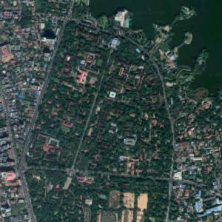
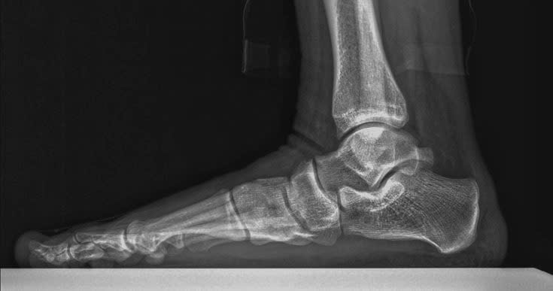
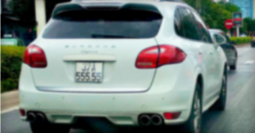
Ảnh đầu vào chất lượng kém do điều kiện ánh sáng không đảm bảo, thiết bị chụp hạn chế hoặc môi trường phức tạp
→ Gây khó khăn cho các hệ thống phân tích tự động như nhận dạng, phân loại, phát hiện bất thường.

Slide 6
Ý nghĩa và ứng dụng
Cải thiện độ tương phản ảnh giúp làm nổi bật chi tiết, hỗ trợ các thuật toán học máy và thị giác máy hoạt động hiệu quả hơn.
Y tế: Làm rõ chi tiết ảnh X-quang, CT, MRI → hỗ trợ chẩn đoán
An ninh – Giám sát: Cải thiện ảnh CCTV trong điều kiện ánh sáng yếu
Thị giác máy – Nhận dạng: Làm nổi bật văn bản, biển số xe, dấu vân tay
Thiên văn – Viễn thám: Làm rõ vật thể mờ, ảnh vệ tinh độ phân giải thấp
Khôi phục ảnh cũ: Tăng độ nét ảnh scan, ảnh chụp thiếu sáng
Giao thông – Đô thị: Hỗ trợ giám sát xây dựng, quản lý hạ tầng
AI & Machine Learning: Tăng độ tương phản → cải thiện hiệu suất thuật toán

Slide 7
Mục tiêu của project
Tìm hiểu và triển khai 4 phép biến đổi cường độ sáng: Negative, Log, Gamma, Piecewise-Linear
Viết công thức, mã Python và xử lý ảnh thực tế (X-quang, thiên văn, giám sát…)
Hiểu và áp dụng các kỹ thuật cân bằng histogram: toàn cục, thích nghi (CLAHE), viết hàm thủ công
So sánh trực quan và định lượng kết quả trước/sau xử lý
Tiền xử lý ảnh: chuyển đổi không gian màu, điều chỉnh độ sáng – độ tương phản, khử nhiễu, làm sắc nét
Trực quan hóa kết quả bằng matplotlib và đánh giá hiệu quả
Tạo nền tảng cho các bước xử lý ảnh nâng cao như phân đoạn, nhận dạng

Slide 8
3. Cài đặt và minh họa
Biến đổi cường độ sáng
Cân bằng lược đồ mức xám
Tăng cường chất lượng ảnh

Slide 9

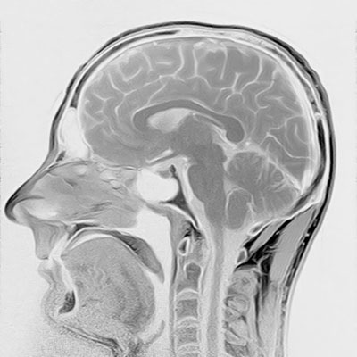
Biến đổi cường độ sáng
i. Ảnh âm bản (negative image):
- Khái niệm:
Ảnh âm bản là ảnh được tạo bằng cách đảo ngược giá trị điểm ảnh: vùng sáng thành tối, vùng tối thành sáng.
- Công thức:
s: giá trị điểm ảnh sau biến đổi
r: giá trị điểm ảnh gốc
L: số mức xám (thường là 256 với ảnh 8-bit)
# Ảnh âm bản
img = cv2.imread('ronaldo.jpg',0)
img = cv2.cvtColor(img, cv2.COLOR_BGR2RGB)
negative = 255-img

Slide 10
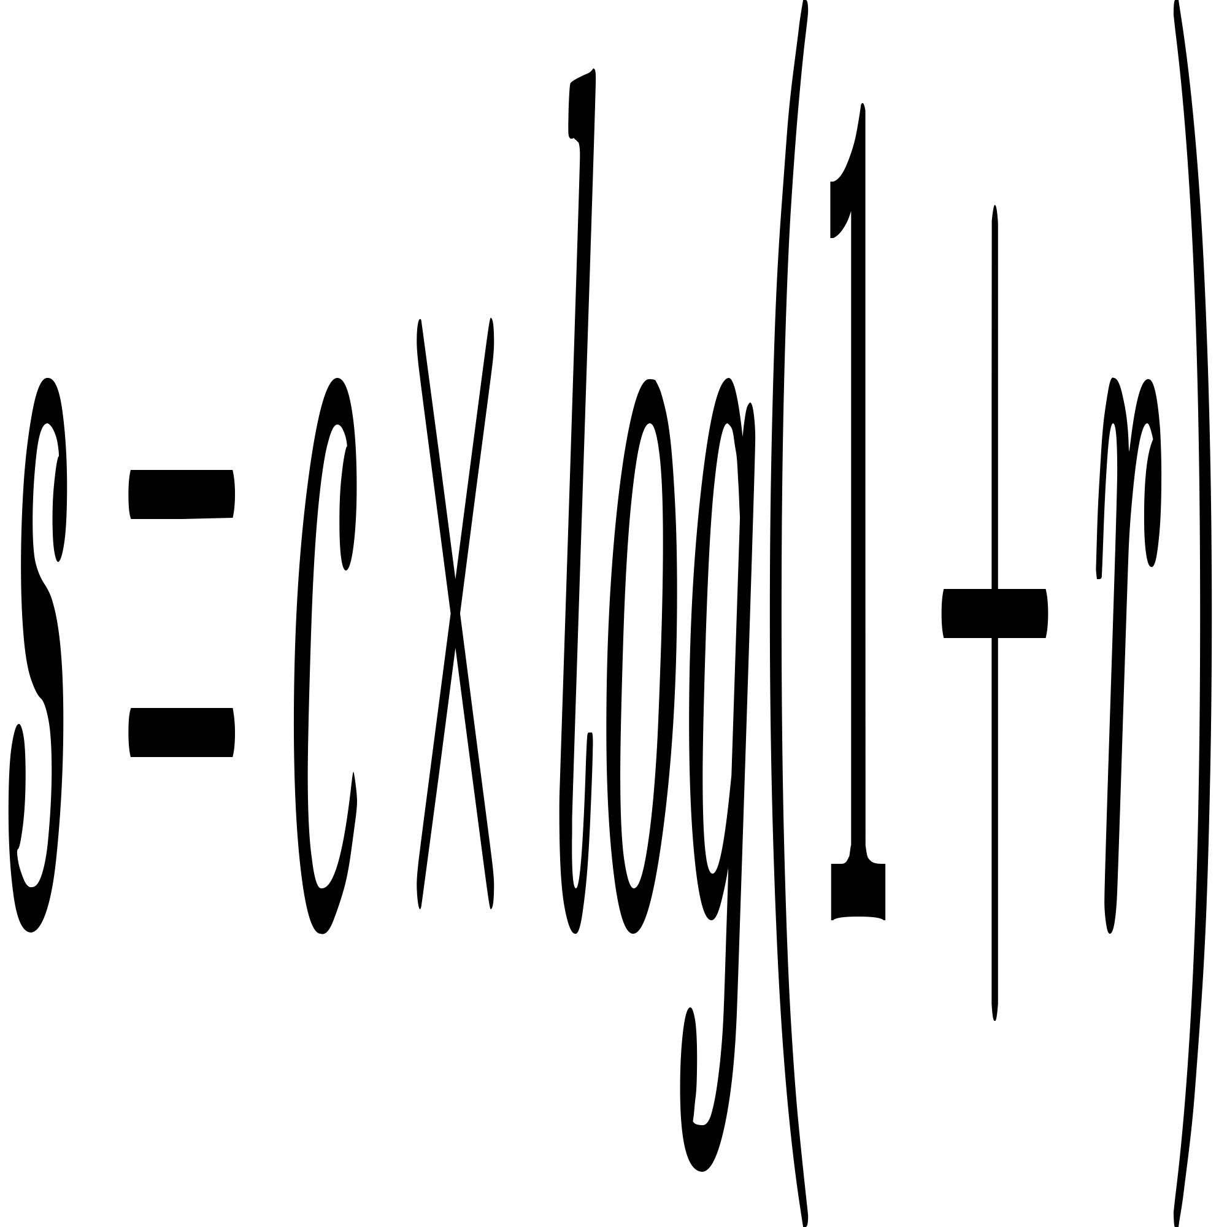
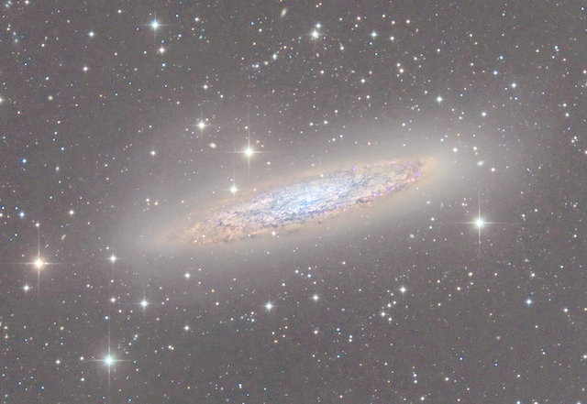
Biến đổi cường độ sáng
ii. Phép biến đổi logarit:
- Khái niệm:
Là phép biến đổi điểm ảnh giúp kéo giãn mức xám thấp, làm rõ chi tiết trong vùng tối của ảnh.
- Công thức:
s: giá trị điểm ảnh sau biến đổi
r: giá trị điểm ảnh gốc
c: hằng số tỉ lệ (thường được chọn để đảm bảo ảnh đầu ra nằm trong khoảng mức xám hợp lệ)
# Biến đổi log
c = 255/ np.log(1+np.max(img))
log_tran = (c * np.log(1+img)).astype(np.uint8)

Slide 11
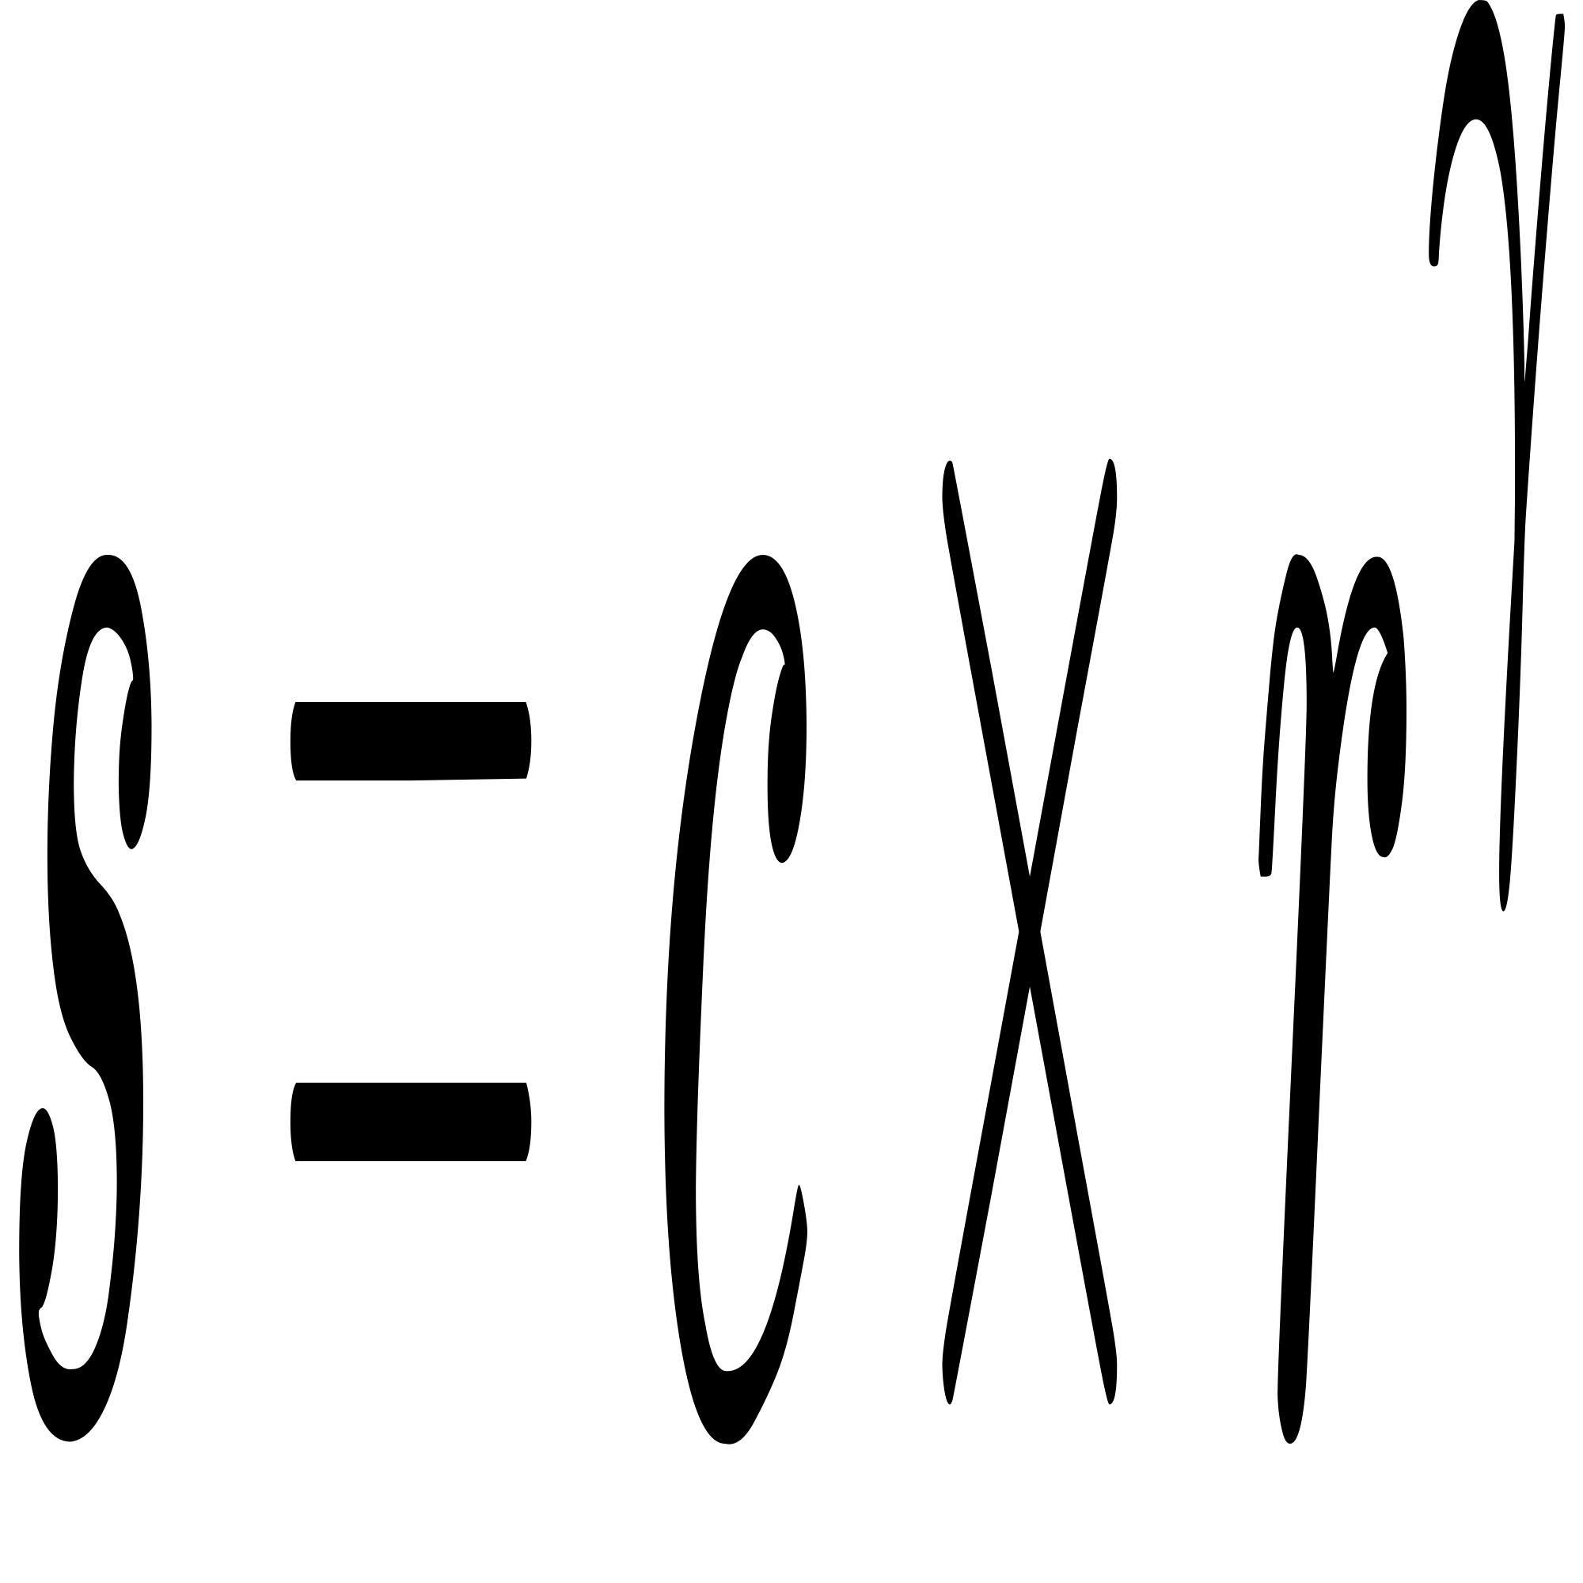

Biến đổi cường độ sáng
ii. Phép biến đổi gamma:
- Khái niệm:
Là phép biến đổi điểm ảnh theo hàm lũy thừa, giúp điều chỉnh độ sáng và độ tương phản của ảnh theo cách phi tuyến.
- Công thức:
s: giá trị điểm ảnh sau biến đổi
r: giá trị điểm ảnh gốc
c: hằng số tỉ lệ (thường được chọn để đảm bảo ảnh đầu ra nằm trong khoảng mức xám hợp lệ)
: tham số gamma (γ > 1 làm ảnh tối hơn, γ < 1 làm ảnh sáng hơn)

Slide 12


Biến đổi cường độ sáng
# Biến đổi gamma
gamma = 2
gamma_corrected = np.array(255 * (img/255) ** gamma, dtype='uint8')
gamma2 = 0.5
gamma_corrected2 = np.array(255 * (img/255) ** gamma2, dtype='uint8')
gamma = 2
gamma = 0.5

Slide 13
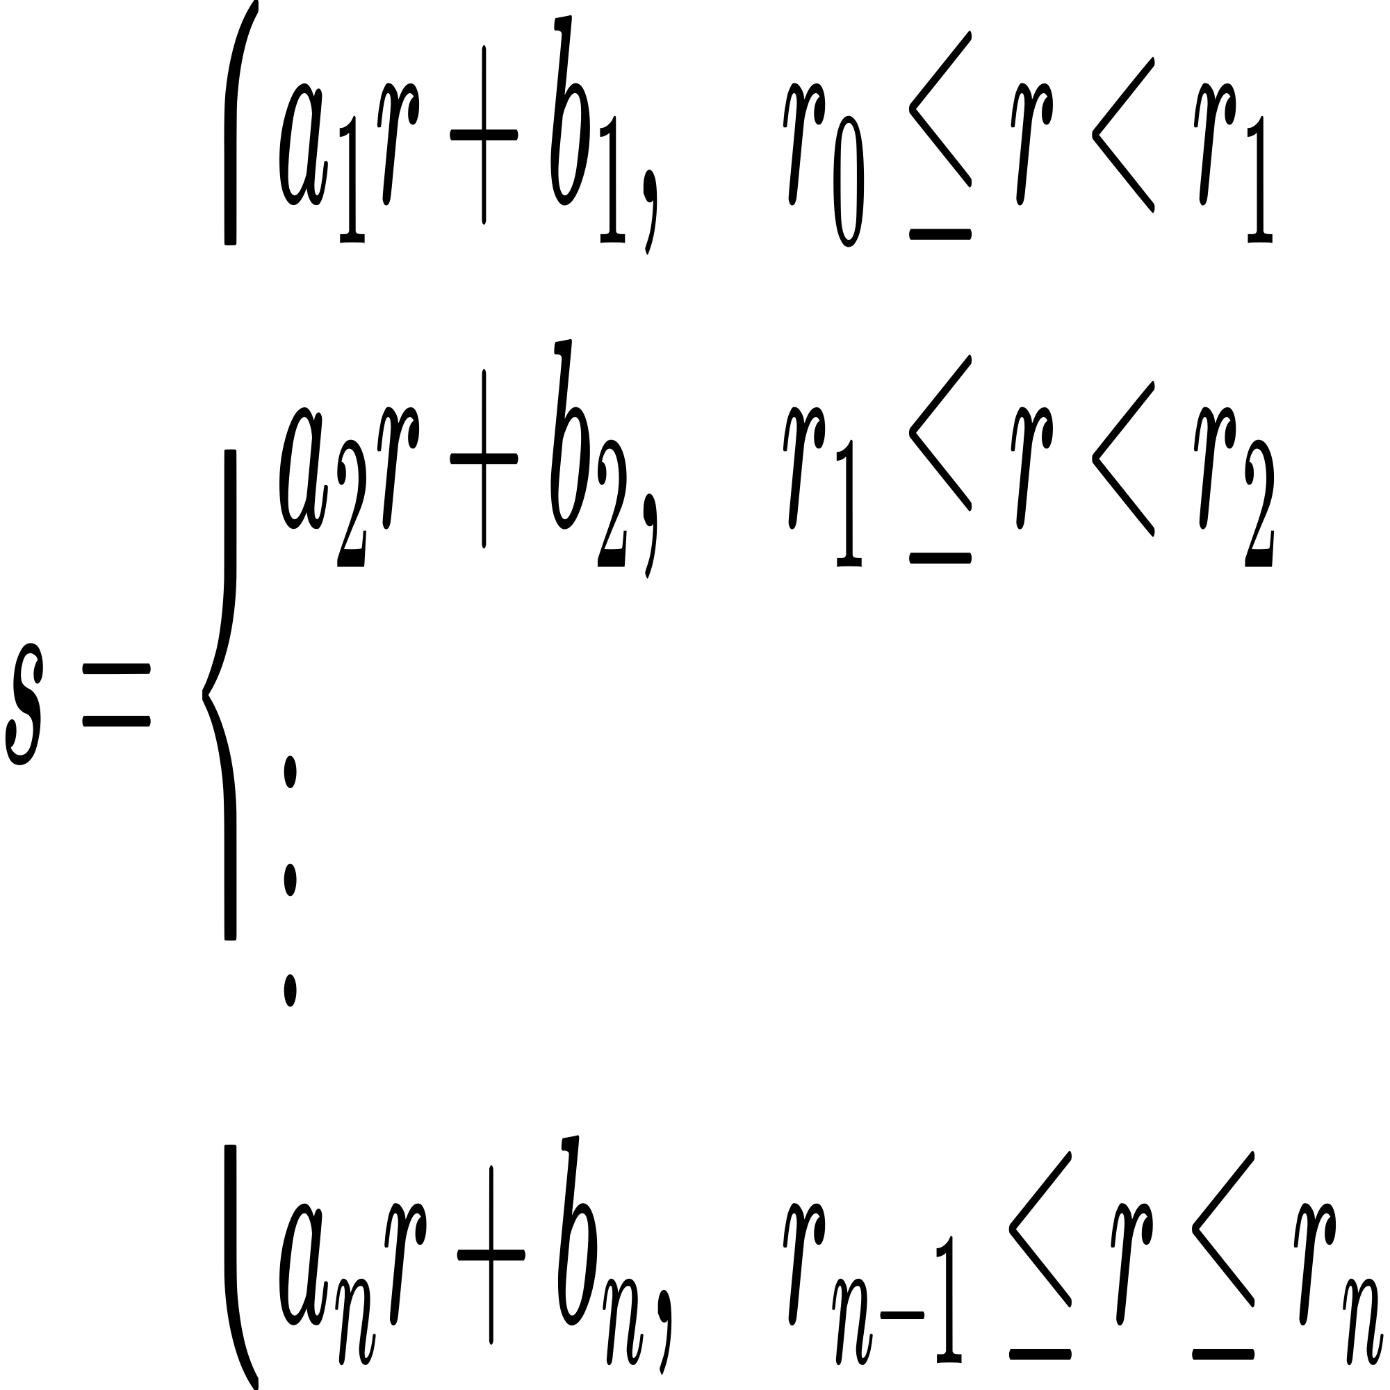


Biến đổi cường độ sáng
iii. Phép biến đổi piecewise linear:
- Khái niệm:
Là phép biến đổi điểm ảnh theo nhiều đoạn tuyến tính, giúp điều chỉnh độ sáng và độ tương phản theo từng khoảng giá trị mức xám.
- Công thức:
r: giá trị điểm ảnh gốc
s: giá trị điểm ảnh sau biến đổi
: hệ số tuyến tính của từng đoạn
: các ngưỡng phân đoạn mức xám

Slide 14
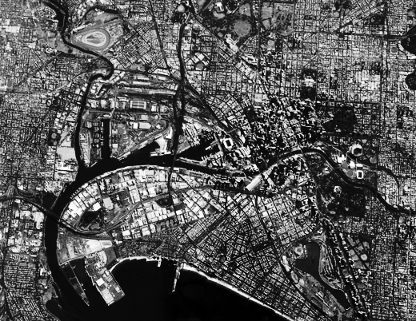
Biến đổi cường độ sáng
# Biến đổi piecewise
result = img.copy().astype(float)
result[img <= 85] = img[img <= 85] * 0.35 # Tối hơn
result[(img > 85) & (img <= 170)] = 30 + (img[(img > 85) & (img <= 170)] - 85) * 2 # Contrast cao
result[img > 170] = 200 + (img[img > 170] - 170) * 0.65 # Sáng hơn
result = result.astype(np.uint8)

Slide 15
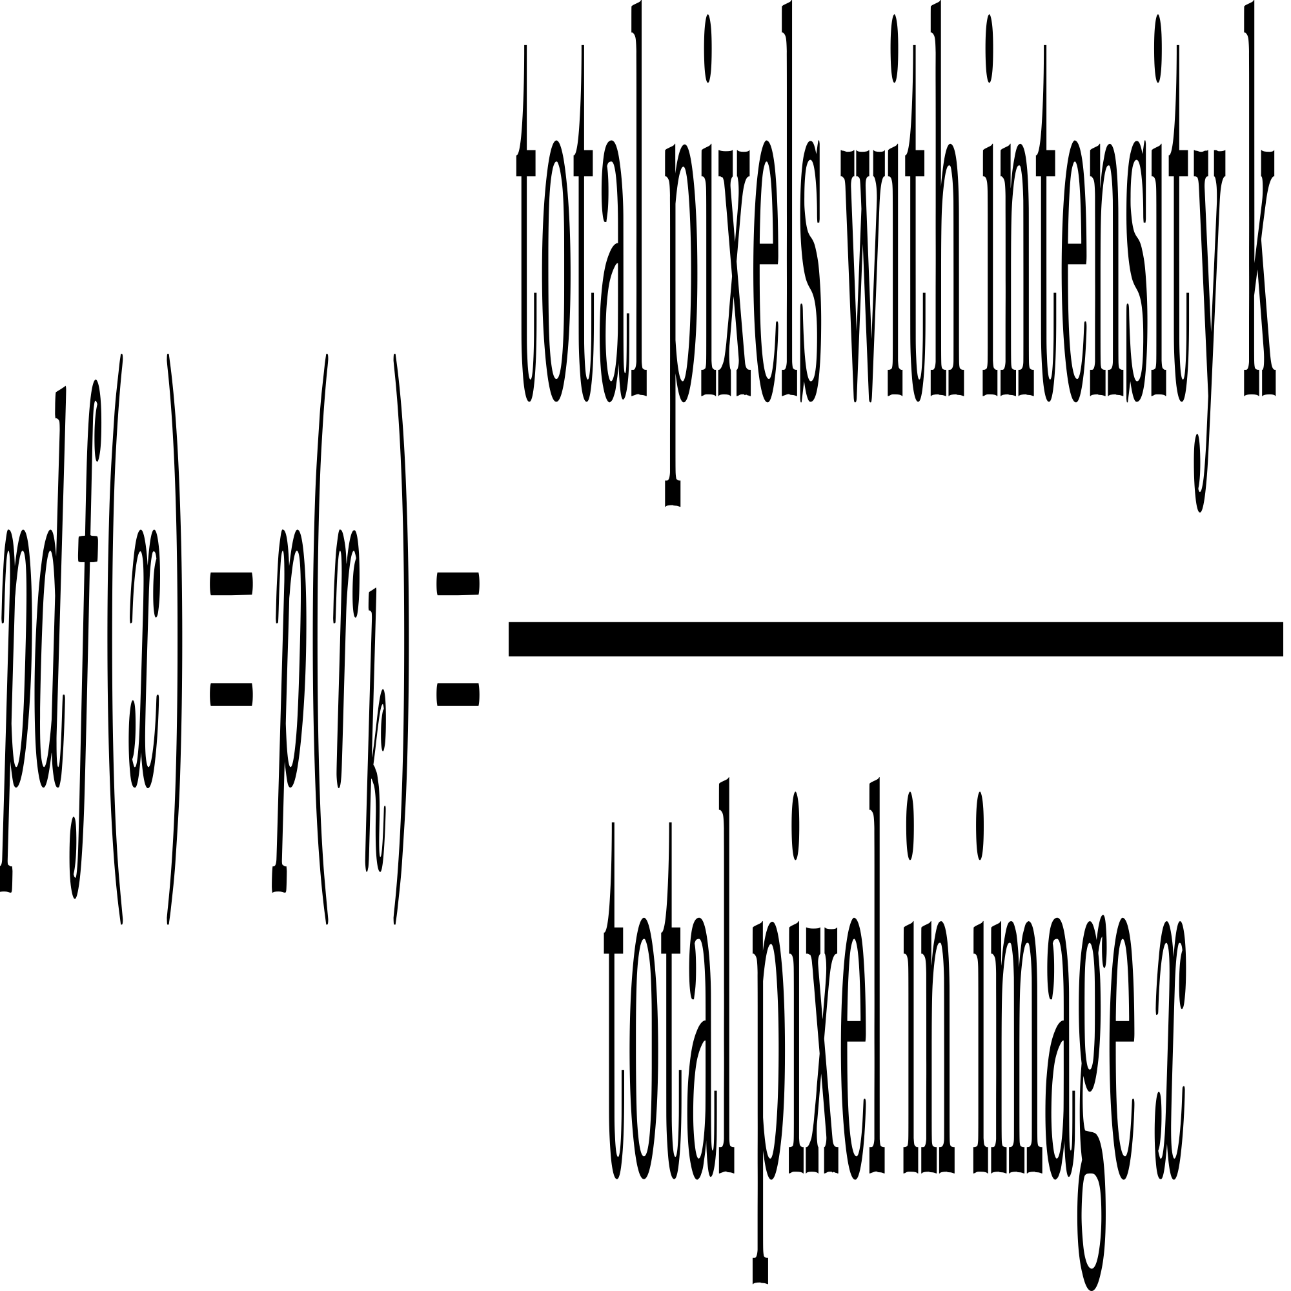
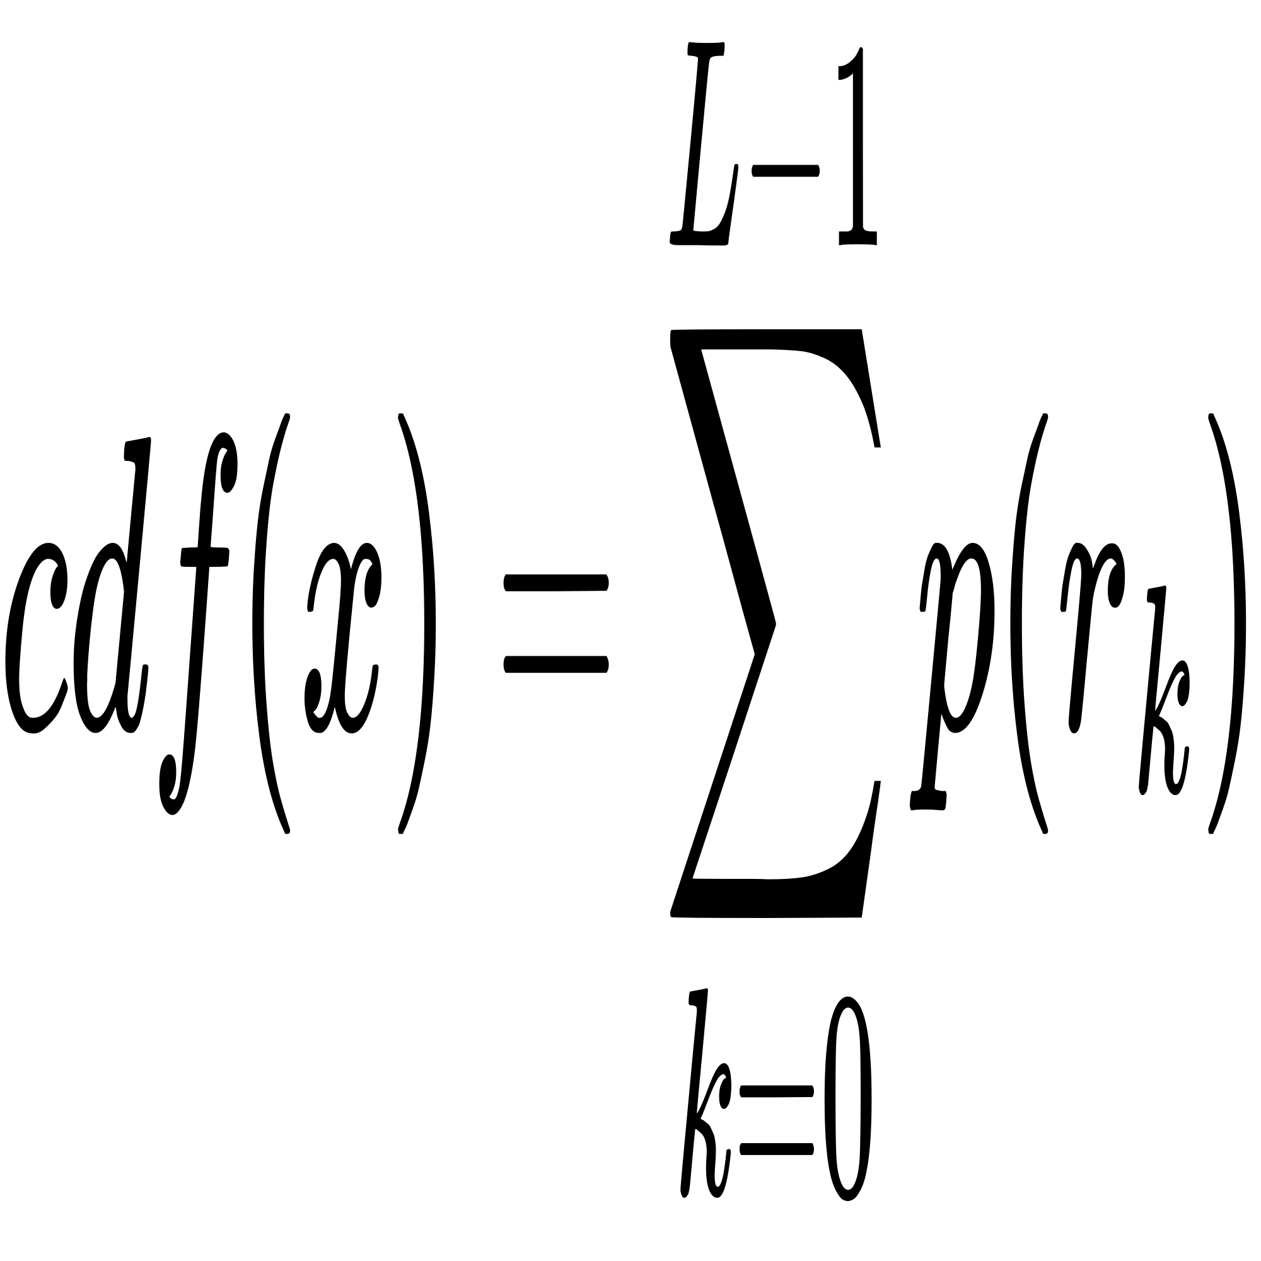
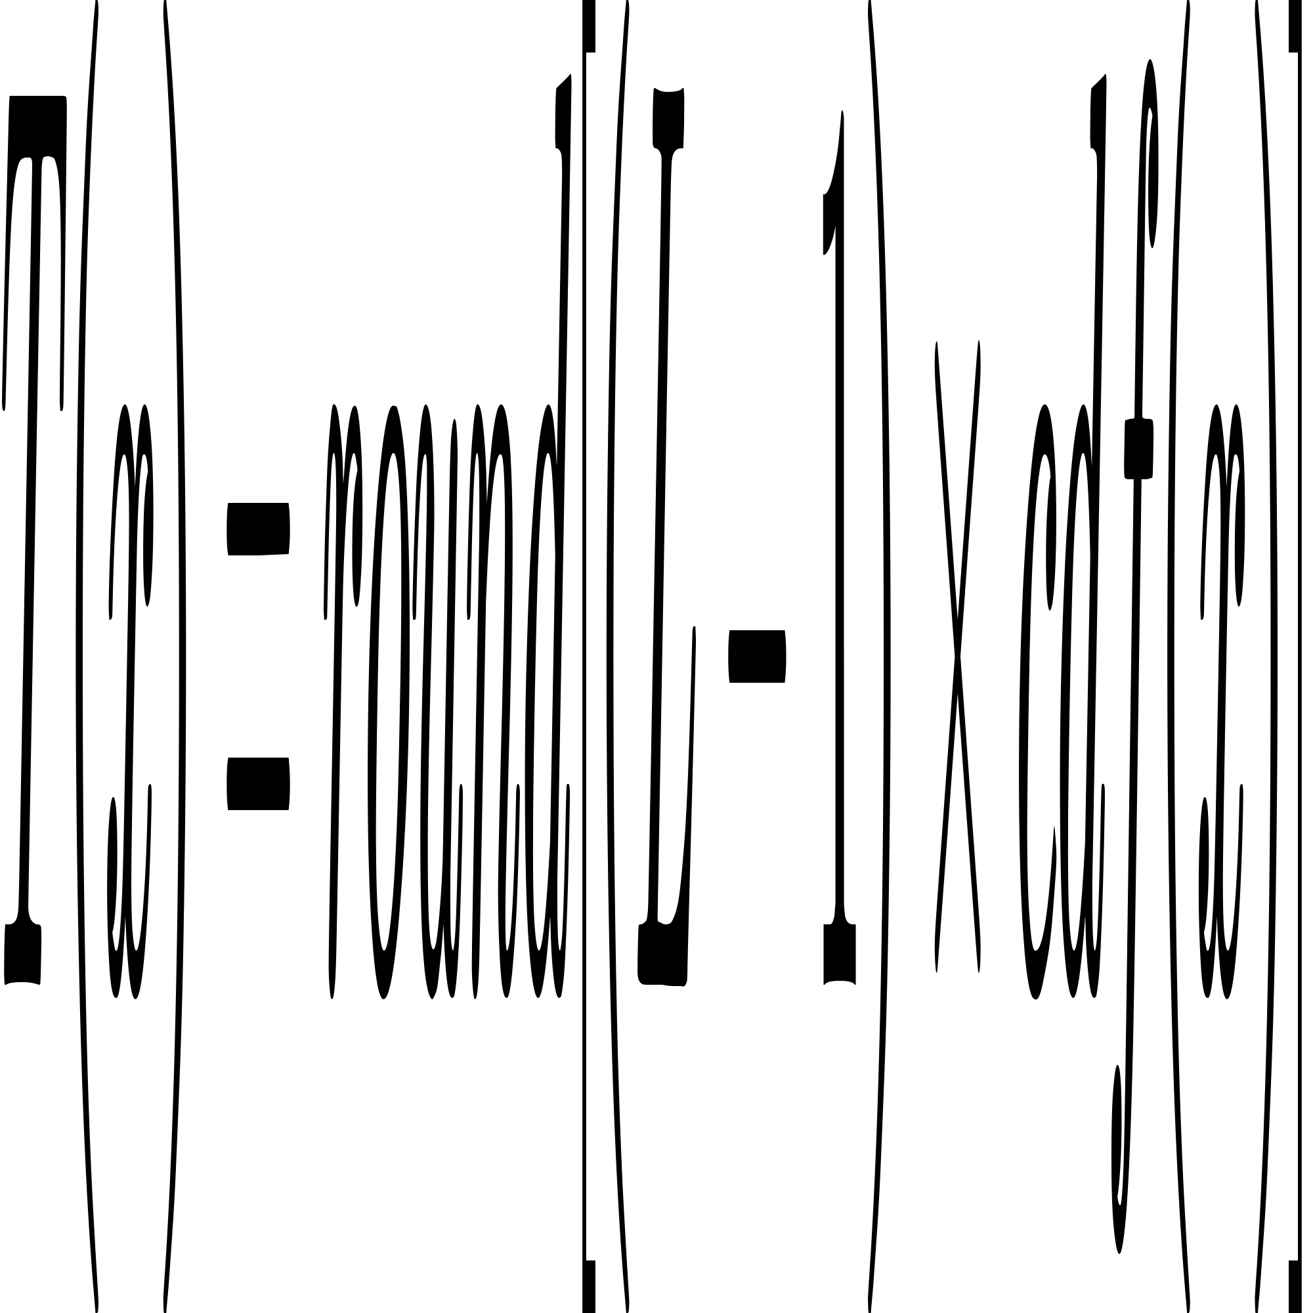
Cân bằng lược đồ mức xám
i. Histogram equalization toàn cục
*Histogram là phân phối tần suất giá trị pixel (0-255 trong grayscale), giúp đánh giá độ tương phản.
- Khái niệm:
Là kỹ thuật điều chỉnh độ sáng ảnh bằng cách trải đều phân bố mức xám, giúp ảnh có độ tương phản tốt hơn.
- Mục tiêu:
Điều chỉnh histogram về trạng thái cân bằng, giá trị các điểm ảnh không bị co cụm tại một khoảng nhỏ mà được "kéo dãn" ra
- Các bước thực hiện:
Tính mật độ xác suất
Tính phân phối tích lũy
Ánh xạ mức sáng mới

Slide 16
Cân bằng lược đồ mức xám
i. Histogram equalization toàn cục
# Tính tần suất của mỗi mức xám
kich_thuoc_anh = hinh_anh.shape[0] * hinh_anh.shape[1]
muc_sang_max = max(hinh_anh.flatten())
freqs_muc_xam = np.zeros(256, dtype=int)
for i in range(hinh_anh.shape[0]):
for j in range(hinh_anh.shape[1]):
freqs_muc_xam[hinh_anh[i, j]] += 1
freqs_muc_xam = freqs_muc_xam/kich_thuoc_anh

Slide 17
Cân bằng lược đồ mức xám
i. Histogram equalization toàn cục
# Tính CDF
cdf = np.cumsum(freqs_muc_xam)
# Tính giá trị mới cho các mức xám
muc_sang_moi = np.round(muc_sang_max*cdf).astype(np.uint8)
# Áp dụng mapping lên ảnh
can_bang = np.zeros_like(hinh_anh)
for i in range(hinh_anh.shape[0]):
for j in range(hinh_anh.shape[1]):
can_bang[i, j] = muc_sang_moi[hinh_anh[i, j]]

Slide 18
Cân bằng lược đồ mức xám
ii. AHE (Adaptive Histogram Equalization)
- Khái niệm:
Là một kỹ thuật nâng cao độ tương phản của ảnh bằng cách thực hiện histogram equalization cục bộ thay vì toàn cục.
- Ưu điểm của AHE:
Cải thiện độ tương phản cục bộ hiệu quả
Làm nổi bật chi tiết trong từng vùng của ảnh
Phù hợp với ảnh có độ sáng không đồng đều
- Nhược điểm:
Có thể tạo ra noise trong vùng đồng nhất
Tốn thời gian tính toán hơn global histogram equalization
Có thể xuất hiện block artifacts nếu không nội suy

Slide 19
Cân bằng lược đồ mức xám
ii. AHE (Adaptive Histogram Equalization)
# padding ảnh để chia ô
pad_image_for_tiling(image, grid_size)
# Cắt pad để trả lại kích thước gốc
crop_padded_result(padded_result, pad_info)
# Tính lược đồ mức xám
compute_histogram(tile)

Slide 20
Cân bằng lược đồ mức xám
ii. AHE (Adaptive Histogram Equalization)
# Tạo bảng để mapping
create_lookup_table(hist)
# Nội suy tuyến tính
def bilinear_interpolation(pixel_value, tile_y, tile_x, luts, grid_size):
grid_rows, grid_cols = grid_size
y1 = int(np.floor(tile_y))
y2 = min(y1 + 1, grid_rows - 1)
x1 = int(np.floor(tile_x))
x2 = min(x1 + 1, grid_cols - 1)
wy = tile_y - y1
wx = tile_x - x1

Slide 21
Cân bằng lược đồ mức xám
ii. AHE (Adaptive Histogram Equalization)
# Nội suy tuyến tính
v11 = luts[y1, x1, pixel_value]
v12 = luts[y1, x2, pixel_value]
v21 = luts[y2, x1, pixel_value]
v22 = luts[y2, x2, pixel_value]
v1 = v11 * (1 - wx) + v12 * wx
v2 = v21 * (1 - wx) + v22 * wx
result = v1 * (1 - wy) + v2 * wy

Slide 22
Cân bằng lược đồ mức xám
ii. AHE (Adaptive Histogram Equalization)
# Hàm thực hiện AHE
def ahe(hinh_anh, grid_size=(8, 8)):
# Bước 1: Pad ảnh để chia đều lưới
padded_image, pad_info = pad_image_for_tiling(hinh_anh, grid_size)
height, width = padded_image.shape
grid_rows, grid_cols = grid_size
# Bước 2: Chia ảnh thành các ô lưới và tính histogram cho mỗi ô
tile_height = height // grid_rows
tile_width = width // grid_cols
luts = np.zeros((grid_rows, grid_cols, 256), dtype=np.uint8)

Slide 23
Cân bằng lược đồ mức xám
ii. AHE (Adaptive Histogram Equalization)
# Hàm thực hiện AHE
for i in range(grid_rows):
for j in range(grid_cols):
y_start = i * tile_height
y_end = (i + 1) * tile_height if i < grid_rows - 1 else height
x_start = j * tile_width
x_end = (j + 1) * tile_width if j < grid_cols - 1 else width
tile = padded_image[y_start:y_end, x_start:x_end]
hist = compute_histogram(tile)
lut = create_lookup_table(hist)
luts[i, j] = lut

Slide 24
Cân bằng lược đồ mức xám
ii. AHE (Adaptive Histogram Equalization)
# Hàm thực hiện AHE
# Bước 3: Áp dụng LUT với nội suy bilinear
result = np.zeros_like(padded_image)
for i in range(height):
for j in range(width):
tile_y = (i + 0.5) / tile_height - 0.5
tile_x = (j + 0.5) / tile_width - 0.5
tile_y = min(max(tile_y, 0), grid_rows - 1)
tile_x = min(max(tile_x, 0), grid_cols - 1)
pixel_value = padded_image[i, j]
new_value = bilinear_interpolation(pixel_value, tile_y, tile_x, luts, grid_size)
result[i, j] = int(new_value)

Slide 25
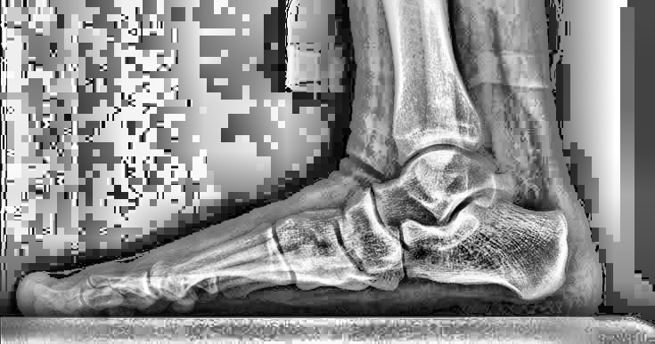
Cân bằng lược đồ mức xám
ii. AHE (Adaptive Histogram Equalization)
# Hàm thực hiện AHE
# Bước 4: Crop lại ảnh về kích thước gốc
final_result = crop_padded_result(result, pad_info)
return final_result

Slide 26
Cân bằng lược đồ mức xám
iii. CLAHE (Contrast Limited Adaptive Histogram Equalization)
- Khái niệm:
CLAHE là kỹ thuật nâng cao độ tương phản ảnh bằng cách cân bằng histogram cục bộ, đồng thời giới hạn độ tăng cường để tránh nhiễu.
- Ý tưởng của thuật toán:
Chia ảnh thành các vùng nhỏ (tiles)
Cân bằng histogram từng vùng
Giới hạn độ tương phản bằng ngưỡng clip
Kết hợp các vùng bằng nội suy để tránh ranh giới gắt
- Ưu điểm:
Giữ chi tiết tốt ở vùng sáng và tối
Giảm hiện tượng nhiễu và rìa gắt
Phù hợp với ảnh y tế, ảnh vệ tinh, ảnh thiếu sáng
- Các bước thực hiện:
Chia ảnh thành các ô nhỏ (tiles)
Tính histogram và CDF cho từng tile
Áp dụng ngưỡng clip để giới hạn độ tăng cường
Ánh xạ lại mức xám từng pixel
Nội suy hai chiều để làm mượt giữa các vùng

Slide 27
Cân bằng lược đồ mức xám
iii. CLAHE (Contrast Limited Adaptive Histogram Equalization)
# Cắt lược đồ mức xám
def clip_histogram(hist, tile_size, clip_limit=2.0):
clip_threshold = int(clip_limit * tile_size / 256)
if clip_threshold <= 1:
return hist
clipped_hist = np.copy(hist)
excess = 0
for i in range(256):
if clipped_hist[i] > clip_threshold:
excess += clipped_hist[i] - clip_threshold
clipped_hist[i] = clip_threshold

Slide 28
Cân bằng lược đồ mức xám
iii. CLAHE (Contrast Limited Adaptive Histogram Equalization)
# Cắt lược đồ mức xám
redistribute = excess // 256
remainder = excess % 256
for i in range(256):
clipped_hist[i] += redistribute
if i < remainder:
clipped_hist[i] += 1
return clipped_hist

Slide 29
Cân bằng lược đồ mức xám
iii. CLAHE (Contrast Limited Adaptive Histogram Equalization)
# Hàm thực hiện CLAHE
def clahe(image, clip_limit=2.0, tile_grid_size=(8, 8)):
if len(image.shape) != 2:
raise ValueError("Ảnh phải là ảnh xám")
# Bước 1: Pad ảnh
padded_image, pad_info = pad_image_for_tiling(image, tile_grid_size)
# Bước 2: Áp dụng CLAHE trên ảnh đã pad
height, width = padded_image.shape
grid_rows, grid_cols = tile_grid_size
tile_height = height // grid_rows
tile_width = width // grid_cols

Slide 30
Cân bằng lược đồ mức xám
iii. CLAHE (Contrast Limited Adaptive Histogram Equalization)
# Hàm thực hiện CLAHE
# Tạo LUTs
luts = np.zeros((grid_rows, grid_cols, 256))
for i in range(grid_rows):
for j in range(grid_cols):
y_start = i * tile_height
y_end = (i + 1) * tile_height
x_start = j * tile_width
x_end = (j + 1) * tile_width
tile = padded_image[y_start:y_end, x_start:x_end]
hist = compute_histogram(tile)
hist_clipped = clip_histogram(hist, tile.size, clip_limit)
luts[i, j] = create_lookup_table(hist_clipped)

Slide 31
Cân bằng lược đồ mức xám
iii. CLAHE (Contrast Limited Adaptive Histogram Equalization)
# Hàm thực hiện CLAHE
# Áp dụng interpolation
result_padded = np.zeros_like(padded_image, dtype=np.float32)
for y in range(height):
for x in range(width):
tile_y = (y + 0.5) / tile_height - 0.5
tile_x = (x + 0.5) / tile_width - 0.5
tile_y = np.clip(tile_y, 0, grid_rows - 1)
tile_x = np.clip(tile_x, 0, grid_cols - 1)
result_padded[y, x] = bilinear_interpolation(
padded_image[y, x], tile_y, tile_x, luts, tile_grid_size
)

Slide 32
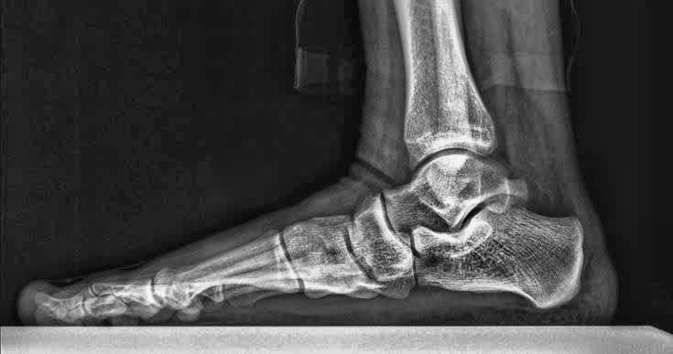
Cân bằng lược đồ mức xám
iii. CLAHE (Contrast Limited Adaptive Histogram Equalization)
# Hàm thực hiện CLAHE
result_padded = np.clip(result_padded, 0, 255).astype(np.uint8)
# Bước 3: Crop về kích thước gốc
result = crop_padded_result(result_padded, pad_info)
return result

Slide 33
Tăng cường chất lượng ảnh
i. Tiền xử lý ảnh biển số xe:
# B1: CLAHE trên kênh L của LAB
lab = cv2.cvtColor(img, cv2.COLOR_BGR2LAB)
l, a, b = cv2.split(lab) # Tách thành 3 kênh: L (sáng), A, B
clahe = cv2.createCLAHE(clipLimit=clip_limit, tileGridSize=tile_grid_size)
l_clahe = clahe.apply(l)
lab_clahe = cv2.merge((l_clahe, a, b))
img_clahe = cv2.cvtColor(lab_clahe, cv2.COLOR_LAB2BGR)
# B2: Chuyển sang ảnh xám
gray = cv2.cvtColor(img_clahe, cv2.COLOR_BGR2GRAY)

Slide 34
Tăng cường chất lượng ảnh
i. Tiền xử lý ảnh biển số xe:
# B3: Nhị phân hóa
if thresh_type == "global":
# Ngưỡng cố định (dùng ngưỡng 127)
_, binary = cv2.threshold(gray, 127, 255, cv2.THRESH_BINARY)
elif thresh_type == "otsu":
# Otsu's thresholding
_, binary = cv2.threshold(gray, 0, 255, cv2.THRESH_BINARY + cv2.THRESH_OTSU)
elif thresh_type == "adaptive":
# Adaptive threshold
binary = cv2.adaptiveThreshold(gray, 255, cv2.ADAPTIVE_THRESH_GAUSSIAN_C, cv2.THRESH_BINARY, 11, 2)
else:
raise ValueError("thresh_type phải là: 'global', 'otsu', hoặc 'adaptive'")

Slide 35
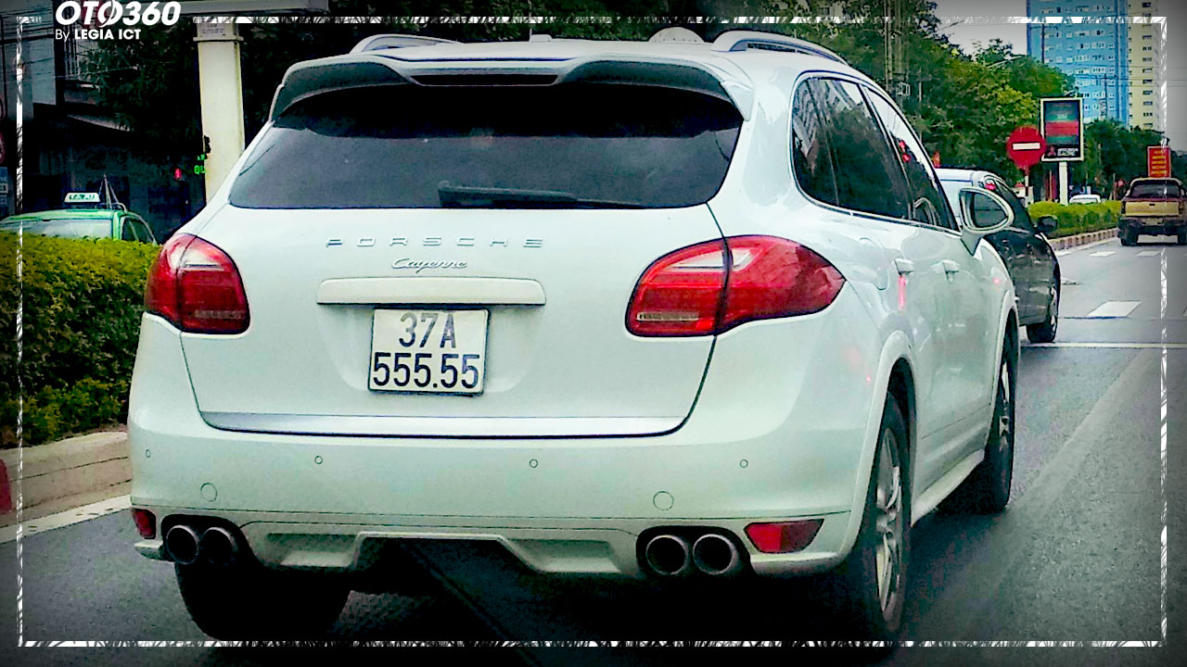
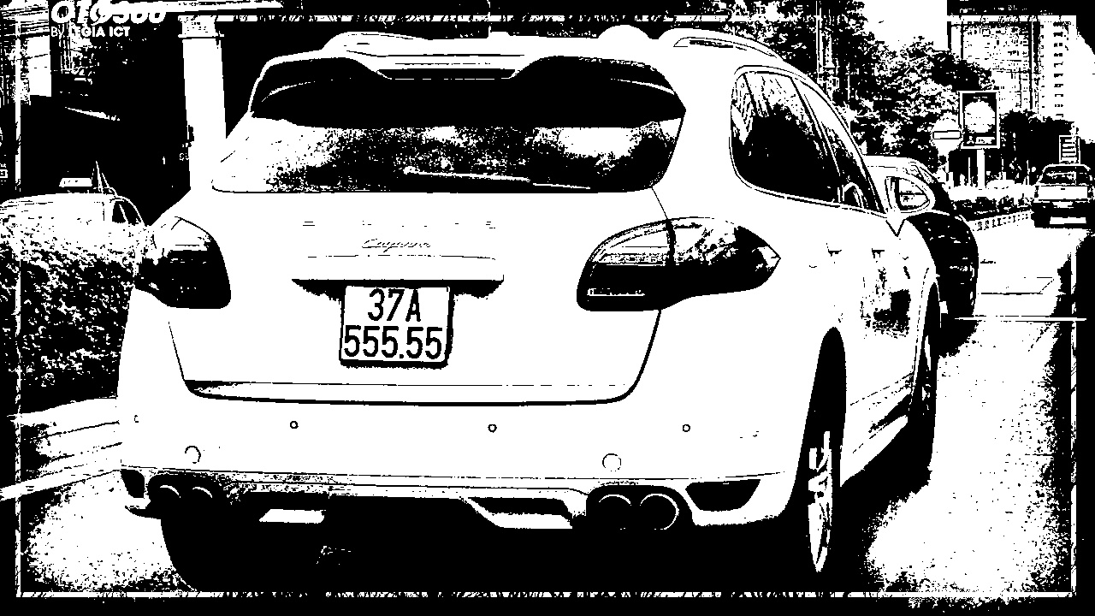
Tăng cường chất lượng ảnh
i. Tiền xử lý ảnh biển số xe:
Ảnh gốc
Ảnh đã tăng cường chất lượng

Slide 36
Tăng cường chất lượng ảnh
ii. Xử lý ảnh chụp từ vệ tinh:
# Chuyển sang không gian YCrCb
ycrcb = cv2.cvtColor(img, cv2.COLOR_BGR2YCrCb)
Y, Cr, Cb = cv2.split(ycrcb)
# Áp dụng CLAHE trên kênh Y
clahe = cv2.createCLAHE(clipLimit=clip_limit, tileGridSize=tile_grid_size)
Y_eq = clahe.apply(Y)
# Ghép lại
ycrcb_eq = cv2.merge([Y_eq, Cr, Cb])
img_enhanced = cv2.cvtColor(ycrcb_eq, cv2.COLOR_YCrCb2BGR)

Slide 37
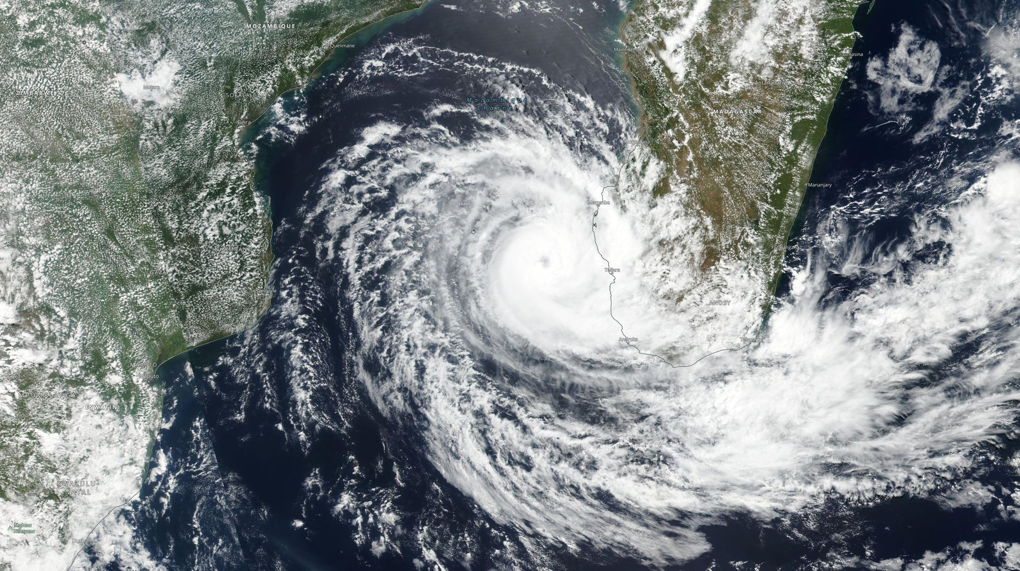
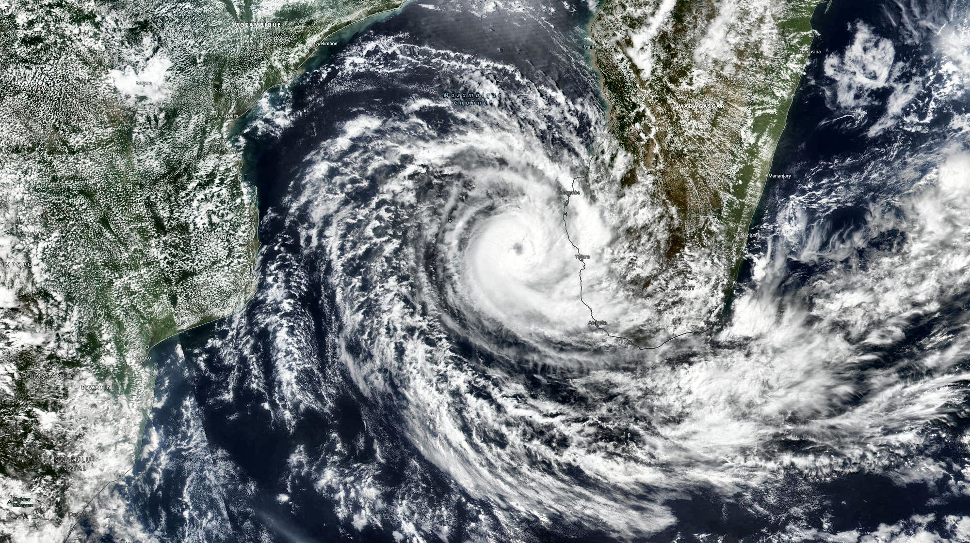
Tăng cường chất lượng ảnh
ii. Xử lý ảnh chụp từ vệ tinh:
Ảnh gốc
Ảnh sau khi tăng cường

Slide 38
Tăng cường chất lượng ảnh
iii. Ảnh chụp trong điều kiện thiếu sáng:
# Gamma correction
gamma_corrected = np.array(255 * (gray / 255.0) ** (1.0/gamma), dtype=np.uint8)
# Log transformation
log_transformed = np.array(c_log * np.log1p(gray.astype(np.float32)), dtype=np.uint8)
# Histogram Equalization (HE)
hist_eq = cv2.equalizeHist(gray)
# CLAHE
clahe = cv2.createCLAHE(clipLimit=clip_limit, tileGridSize=tile_grid_size)
clahe_eq = clahe.apply(gray)

Slide 39
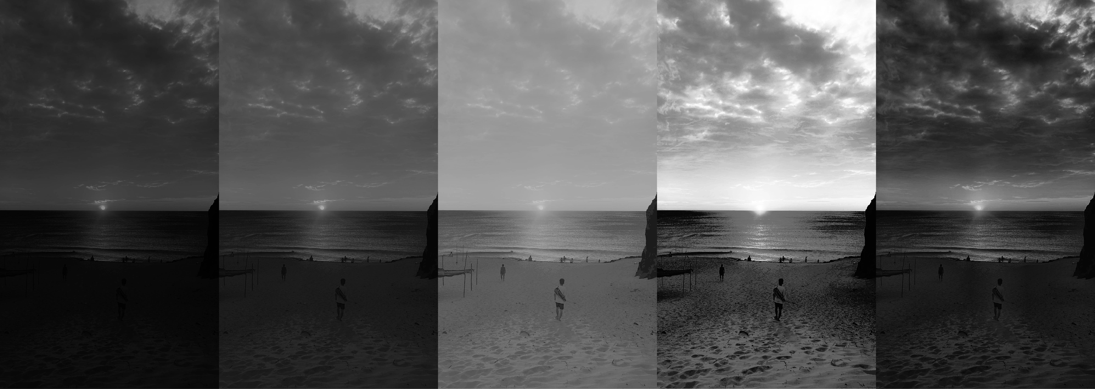
Tăng cường chất lượng ảnh
iii. Ảnh chụp trong điều kiện thiếu sáng:
Ảnh gốc
Gamma = 1.5
Log (c=40)
HE
CLAHE

Slide 40
Tăng cường chất lượng ảnh
iv. Các cân bằng histogram (HE, AHE, CLAHE):
# Histogram Equalization (HE)
he = cv2.equalizeHist(img)
# Adaptive Histogram Equalization (AHE)
ahe = cv2.createCLAHE(clipLimit=40.0, tileGridSize=tile_grid_size).apply(img)
# Contrast Limited Adaptive Histogram Equalization (CLAHE)
clahe = cv2.createCLAHE(clipLimit=clip_limit,tileGridSize=tile_grid_size).apply(img)

Slide 41
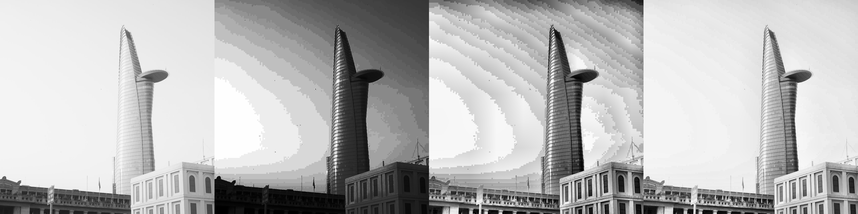
Tăng cường chất lượng ảnh
iv. Các cân bằng histogram (HE, AHE, CLAHE):
Ảnh gốc
HE
AHE
CLAHE

Slide 42
4. Kết quả và đánh giá

Slide 43
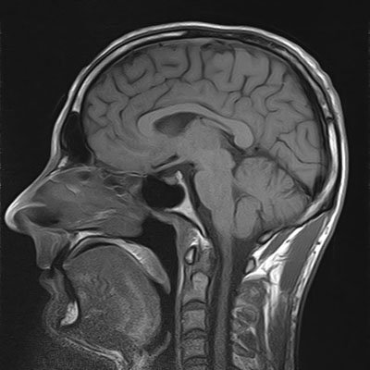
Trước
Sau

Slide 44
Trước
Sau

Slide 45
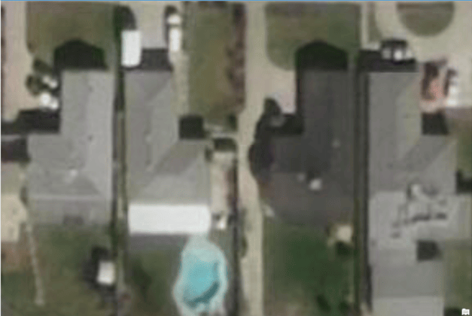

Trước
Sau

Slide 46
Đánh giá
- Ảnh sau xử lý có độ tương phản tốt hơn, chi tiết rõ hơn
- CLAHE giữ được chi tiết vùng tối và sáng hiệu quả
- Histogram sau xử lý phân bố đều hơn, ảnh cân bằng sáng
- Kết quả ổn định trên nhiều loại ảnh: X-quang, vệ tinh, giám sát
- Một số ảnh vẫn chưa cải thiện rõ rệt về mặt trực quan
- Thiếu đánh giá định lượng như SSIM, PSNR để so sánh chính xác
- Các bước xử lý tạo nền tảng cho phân đoạn và nhận dạng ảnh

Slide 47
5. Kết luận
- Project đã giúp nhóm hiểu và áp dụng các kỹ thuật xử lý ảnh cơ bản như biến đổi cường độ sáng và cân bằng histogram.
- Kết quả xử lý ảnh cho thấy hiệu quả rõ rệt trong việc cải thiện độ tương phản và làm nổi bật chi tiết.
- Các phương pháp như CLAHE hoạt động tốt trên nhiều loại ảnh thực tế, đặc biệt là ảnh có độ sáng không đồng đều.
- Việc viết hàm thủ công giúp củng cố kiến thức thuật toán và khả năng lập trình.

Slide 48
5. Kết luận
Hạn chế cần cải thiện:
- Thiếu đánh giá định lượng bằng các chỉ số như SSIM, PSNR để so sánh chất lượng ảnh một cách khách quan.
- Một số ảnh đầu ra chưa cải thiện rõ rệt, đặc biệt với ảnh có nhiễu mạnh hoặc độ phân giải thấp.
- Chưa tối ưu hóa tham số trong các thuật toán (ví dụ: clipLimit, tileGridSize trong CLAHE).
- Phân tích kết quả còn thiên về trực quan, chưa có biểu đồ hoặc bảng tổng hợp so sánh.

Slide 49
6. Tài liệu tham khảo
Bradski, G. (2000). The OpenCV Library. Dr. Dobb’s Journal of Software Tools.
Harris, C. R., Millman, K. J., van der Walt, S. J., et al. (2020). Array programming with NumPy. Nature, 585, 357–362.
Hunter, J. D. (2007). Matplotlib: A 2D graphics environment. Computing in Science & Engineering, 9(3), 90–95.
Venkatesh, S., De Britto, J. C., Subhashini, P., & Kasiviswanathan, S. (2022). Image Enhancement and Implementation of CLAHE Algorithm and Bilinear Interpolation. Cybernetics and Systems.
Bagade, S. S., & Shandilya, V. K. (2011). Use of Histogram Equalization in Image Processing for Image Enhancement. International Journal of Software Engineering Research & Practices, 1(2), 1–10.
x-engineer.org. (n.d.). Bilinear interpolation – Definition, Formula, Example & Implementation. Truy cập từ x-engineer.org.

Slide 50
CẢM ƠN THẦY VÀ CÁC BẠN ĐÃ THEO DÕI
Tiểu luận 1

